Slide 1
Город Суздаль (Владимирская область).
Справочная информация
Город расположен на реке Каменке, приток Нерли, в 26 км к северу от Владимира
Рядом проходит автомобильная трасса М7. Имеется хорошее автобусное сообщение с Владимиром, который находится на железнодорожных магистралях между Санкт- Петербургом, Москвой и Нижним Новгородом
Отдаленность 191 км от Москвы, 711 км от Санкт-Петербурга и 219 км от Нижнего Новгорода
Численность населения на 01.01 2014 г. составила 10 000 человек
Город основан в начале XI века и постепенно приобрел роль столичного города Ростово-Суздальского княжества
Более 300 памятников архитектуры, истории и культуры, включая 4 ансамбля памятников всемирного культурного наследия ЮНЕСКО
Суздаль – это средневековый город-музей, который входит в число городов Золотого Кольца России

Slide 2
Подпроект «Совершенствование инфраструктуры музея под открытым небом г. Суздаль»
Цель подпроекта – формирование комфортной среды для туристов и жителей города путем совершенствования коммунальной и транспортной инфраструктуры, благоустройства территории и сохранения градоформирующих объектов.
Проект предусматривает:
Компонент 1 «Благоустройство и модернизация коммунальной и транспортной инфраструктуры главных улиц исторического центра города»
укладку тротуарного покрытия и благоустройство прилегающей территории ул. Ленина и ул. Васильевская, реконструкцию сети уличного освещения ул. Ленина, устройство туристического пешеходного маршрута от Покровского до Спасо-Евфимиева монастыря и благоустройство смотровой площадки на Ильинском лугу.
Компонент 2 «Очистка и благоустройство водных объектов исторической части города»
очистку, благоустройство береговой зоны и прилегающей территории трех прудов, устройство набережных с подсветкой, реконструкцию верхней и нижней плотин на реке Каменка.
Компонент 3 «Архитектурно-художественная подсветка доминантных памятников градостроительства и архитектуры»
организацию архитектурно-художественной подсветки 21 объекта культурного наследия.
Компонент 4 «Сохранение и введение в хозяйственный оборот трех градоформирующих объектов центра города»
реставрацию и приспособление трех объектов культурного наследия «Дом Фирсова», «Дом Табачникова» и «Жилой дом конца XIX начала XX вв.»
Компонент 5 «Благоустройство территории Западной стороны Торговых рядов»
благоустройство западной стороны Торговых рядов и реставрацию памятника "Земляные валы кремля и острога XVII в." .

Slide 3
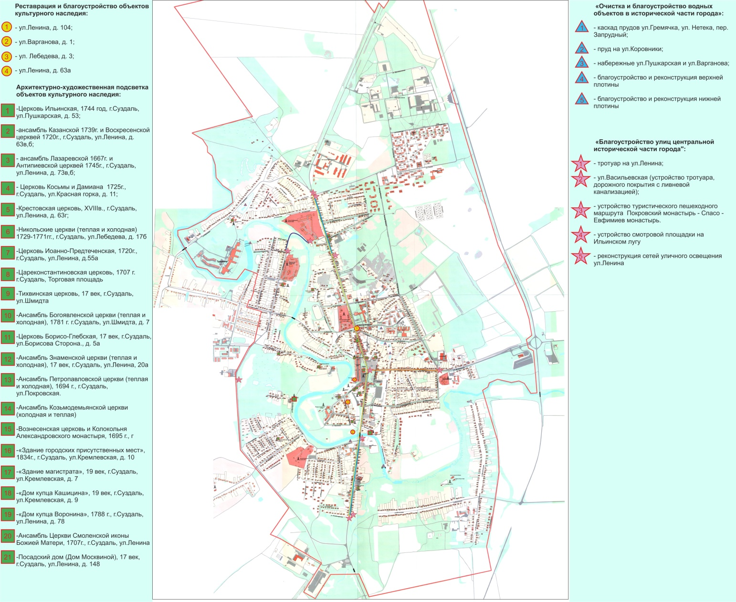
Подпроект «Совершенствование инфраструктуры музея под открытым небом г. Суздаль»

Slide 4
Подпроект «Совершенствование инфраструктуры музея под открытым небом г. Суздаль»
Результаты подпроекта
благоустроены центральные улицы города и основные туристические маршруты
созданы дополнительные туристические маршруты, в том числе вечерние и ночные
улучшено визуальное восприятие памятников градостроительства и архитектуры, особенно в вечернее и ночное время
обустроены водные объекты города
улучшена экологическая обстановка
сформирована комфортная среда для туристов и жителей города
увеличен поток туристов и длительность их пребывания в городе.

